Slide 1
Создание и исследование компьютерной модели Солнца
Диплом Моргунова Егора

Slide 2
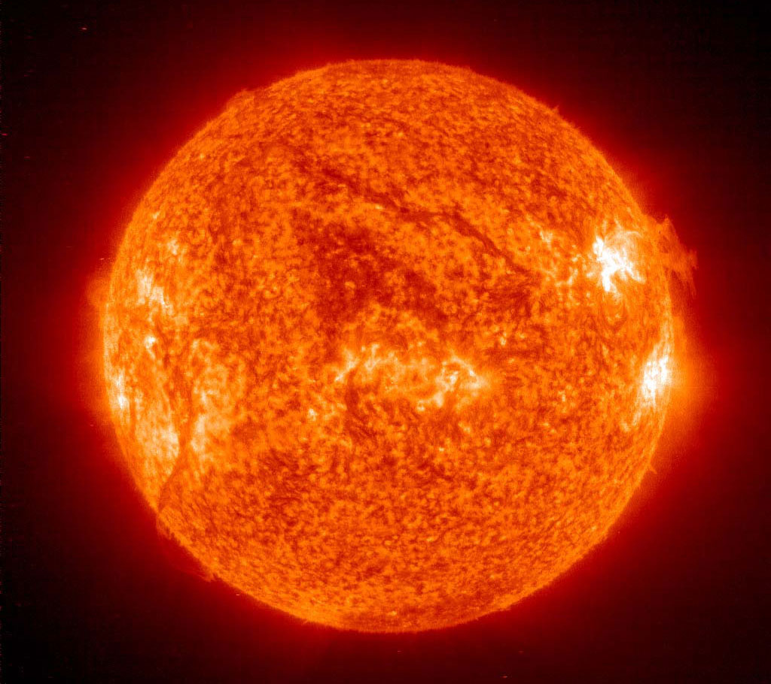
Тема: Солнце – единственная звезда Солнечной системы. Без Солнца невозможна жизнь на нашей планете.
Аспект: Физический

Slide 3
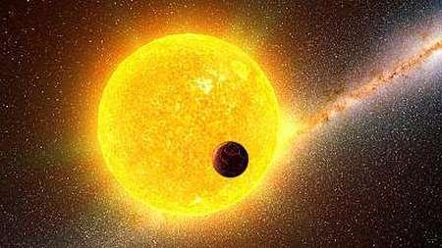
Солнце получает энергию за счет постоянно происходящего в нем термоядерного синтеза. За счет противодействия термоядерного синтеза и гравитационной силы, звезда сохраняет свои размеры неизменными.

Slide 4
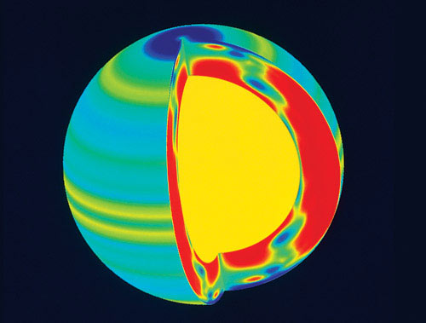
Продуктом моего исследования будет компьютерная модель Солнца, отображающая все основные процессы, происходящие в Солнце. Продукт рассчитан на учеников старших классов для более наглядного ознакомления со структурой Солнца.

Slide 5
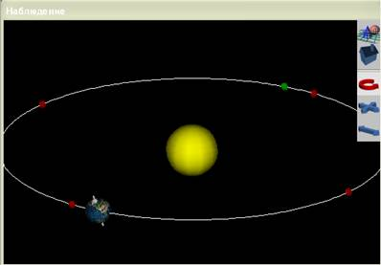
Данная тема достаточно актуальна, поскольку изучение жизненного цикла звезд очень важно для астрономии и физики, а компьютерная модель – наиболее наглядный способ изучения.
Проблема: невозможность изучения Солнца напрямую.

Slide 6
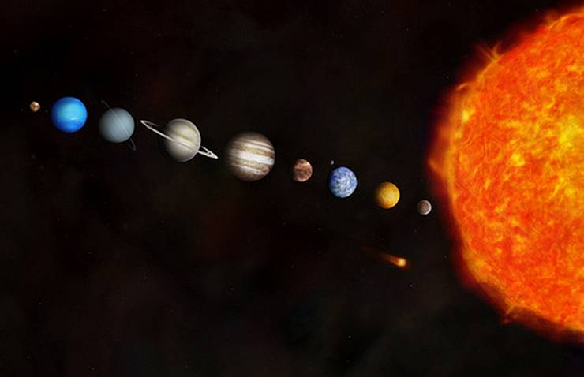
Цель: изучить Солнце и процессы, происходящие в нем
Задачи: подбор информации, создание компьютерной модели и ее изучение

